Slide 1
Running Mate Project
이젠 아카데미 조별 프로젝트
김 성 욱

Slide 2
CONTENTS
1
개요
2
시스템 아키텍처
3
화면 설계
4
DB 모델링
5
후기

Slide 3
01
개요

Slide 4
개요
목적
건강의 중요성 인식 증가
최근의 팬데믹 사태와 같은 글로벌 이슈로 인해 건강 관리의 중요성이 더욱 부각되고 있음
김재훈
모임 리스트
모임 생성
모임 수정
김성욱
공지사항
자주 묻는 질문
댓글 작성
사회적 네트워킹의 필요성
사회적 연결망을 형성하고 유지하는 것이 정신 건강 및 삶의 질 향상에 기여한다는 연구 결과가 있음
Running Mate Team
건강 증진과 사회적 연결 동시 달성
러닝메이트 프로젝트를 통해 개인들이 운동을 통한 건강 증진과 동시에 사회적 연결을 갖출 수 있도록 함
송진호
회원가입
로그인
회원수정
김민영
Html디자인
지역 커뮤니티 활성화
다양한 지역에서 러닝메이트 활동을 통해 지역민 간의 소통과 협력을 증진시키고, 지역 커뮤니티 활성화에 기여

Slide 5
02
시스템 아키텍처

Slide 6
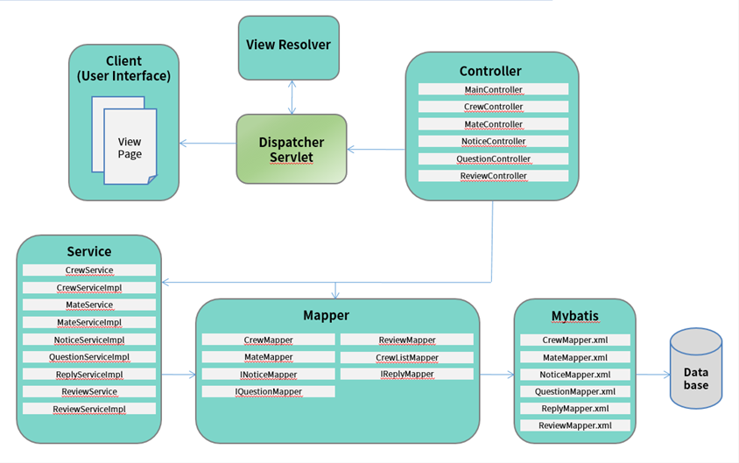


Slide 7
03
화면설계
유저 입장 시나리오

Slide 8
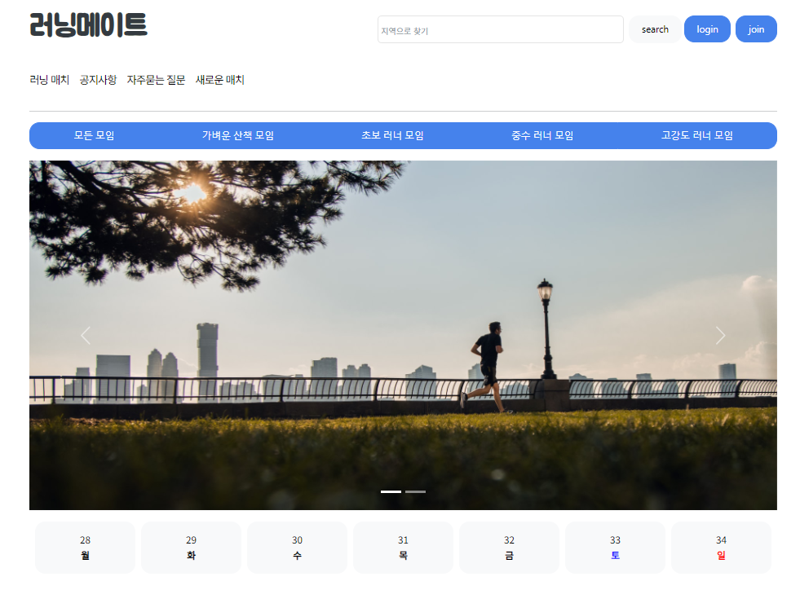
러닝메이트 사이트를 이용하기 위해서 회원가입 절차를 밟아야 함

Slide 9
기능구현 1. 회원관리
STEP 1
STEP 2
STEP 3
회원가입
로그인
회원수정

Slide 10
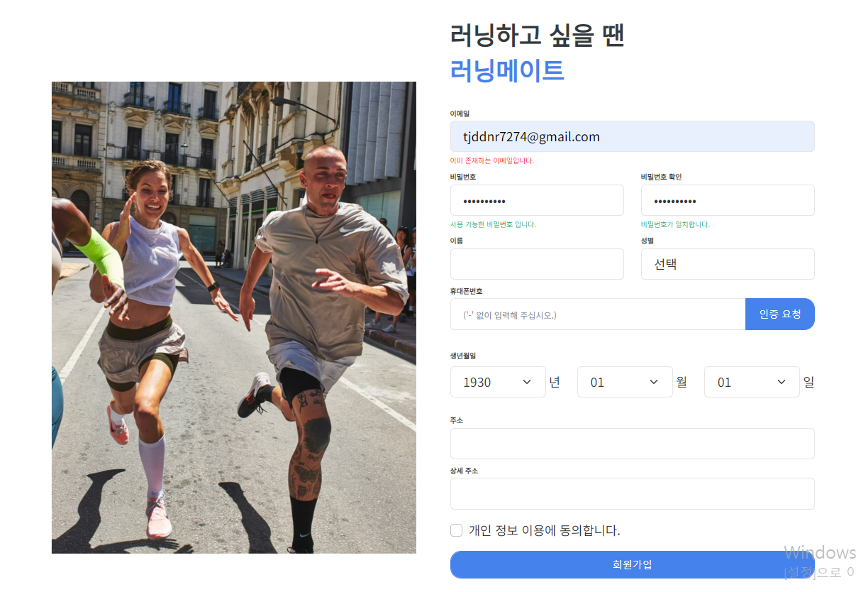
03. STEP 1 - 회원가입
Ajax를 이용한 실시간 db연동으로 회원가입

Slide 11
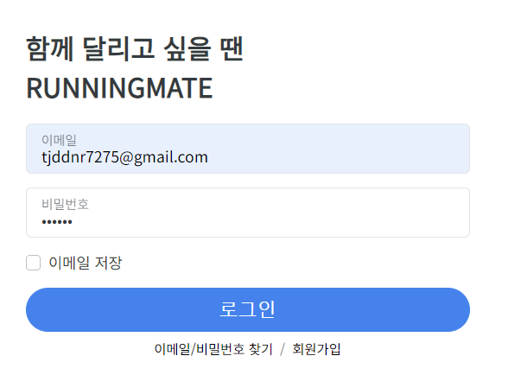
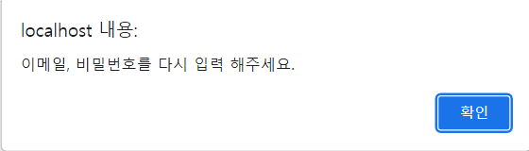
03. STEP 2 - 로그인
회원가입 입력정보가 다를시, 안내 메시지 보여짐

Slide 12
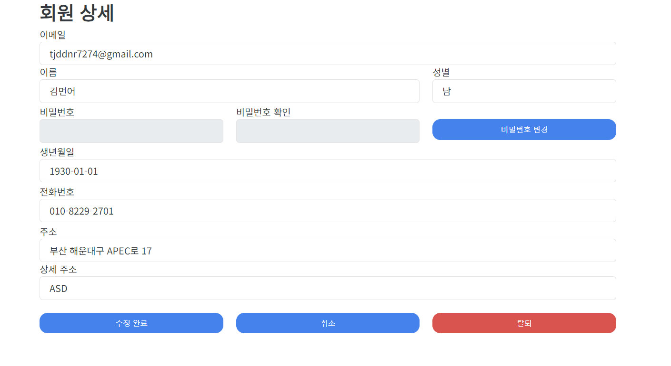
03. STEP 3 - 회원수정
회원정보 수정 후, 수정완료 버튼 클릭

Slide 13
기능구현 2-1. 게시판(공지사항)
STEP 1
STEP 2
STEP 3
공지사항 글쓰기
공지사항 리스트
1
공지사항 내용확인
STEP 4
STEP 5
내용 수정/삭제
댓글 구현

Slide 14
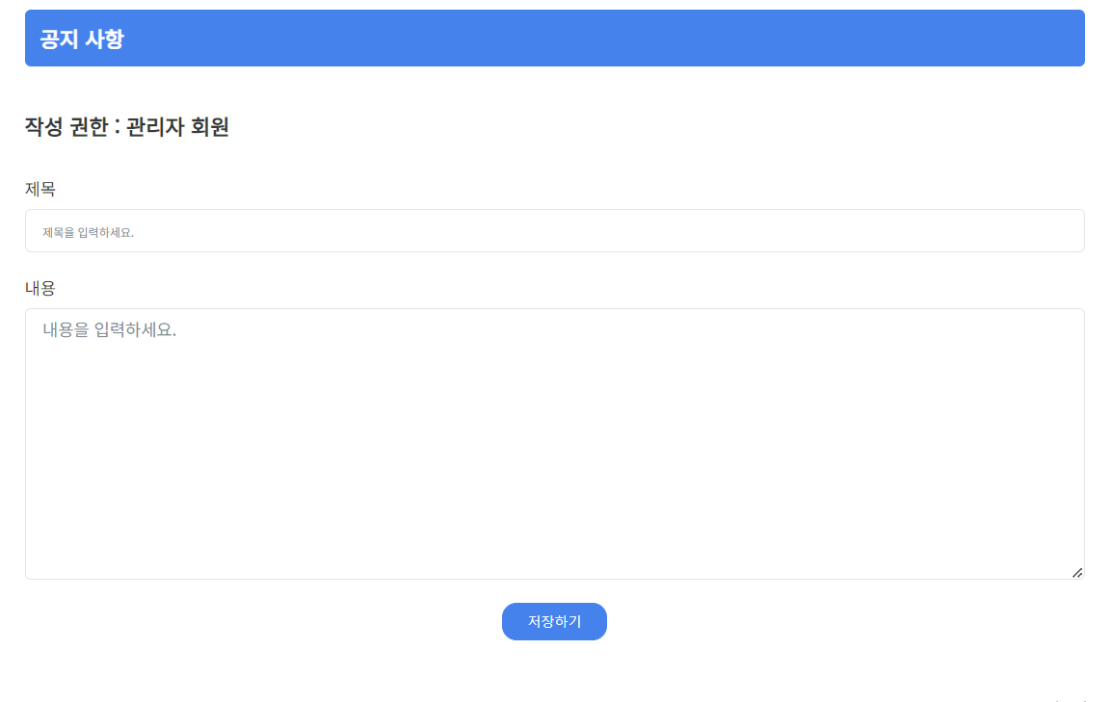
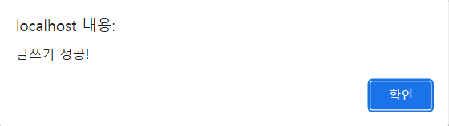
03. STEP 1 – 공지사항 글쓰기
양식에 맞게 제목, 내용 입력

Slide 15
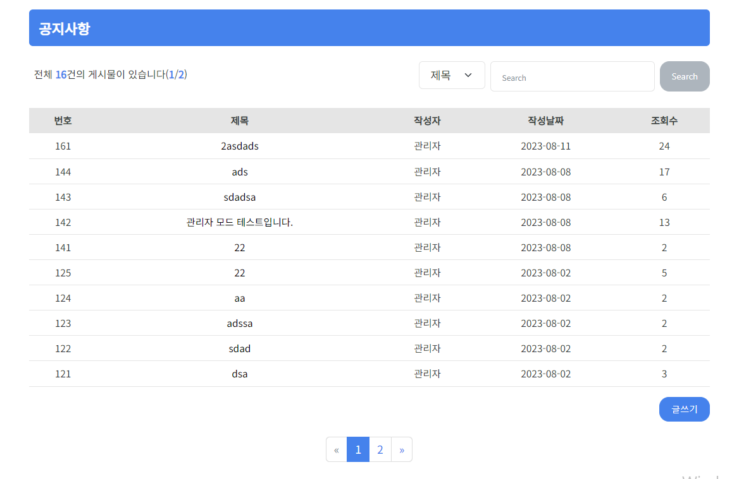
03. STEP 2 – 공지사항 리스트 구현
공지사항 리스트/ 페이징 처리/ 검색창 구현하기

Slide 16
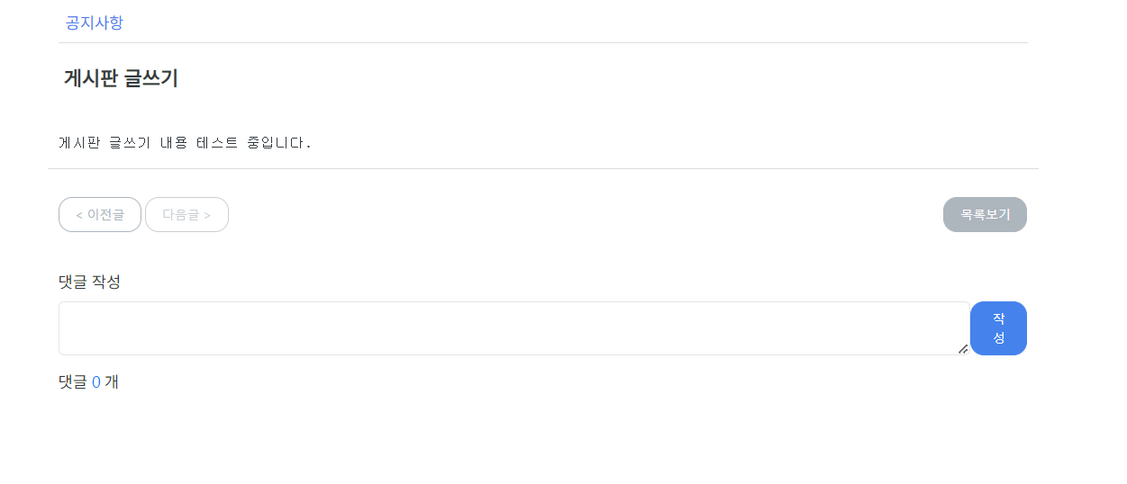
03. STEP 3 – 공지사항 내용확인
글 작성시 db에 저장된 제목,내용 구현 / 이전글, 다음글 구현

Slide 17
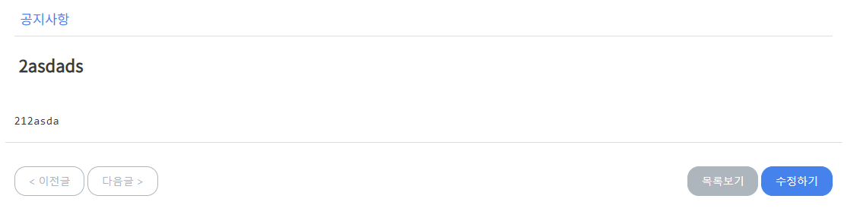
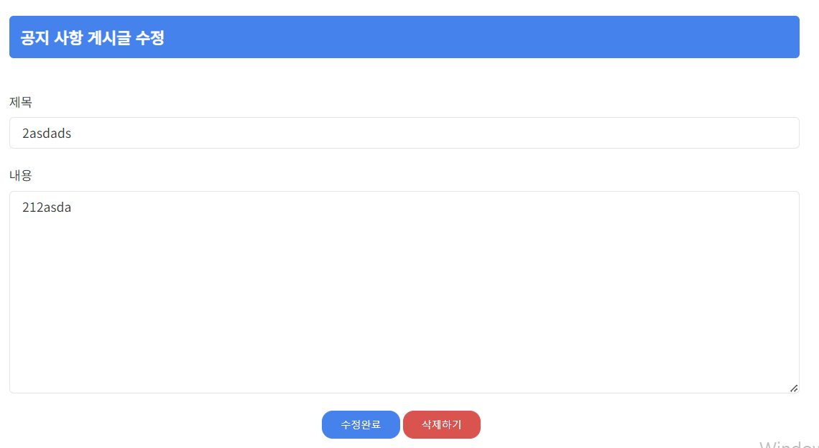
03. STEP 4 – 내용 수정/삭제
수정하기 버튼 클릭 이후 내용 변경/삭제

Slide 18
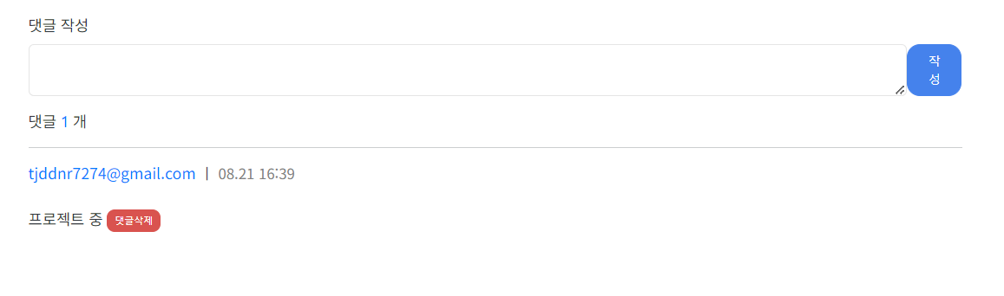
03. STEP 5 – 댓글 구현
댓글 작성 후 이메일,시간,내용, 댓글 삭제 구현

Slide 19
기능구현 2-2. 게시판(자주 묻는 질문)
STEP 1
STEP 2
카테고리별 글쓰기
카테고리 리스트구현 구현1

Slide 20
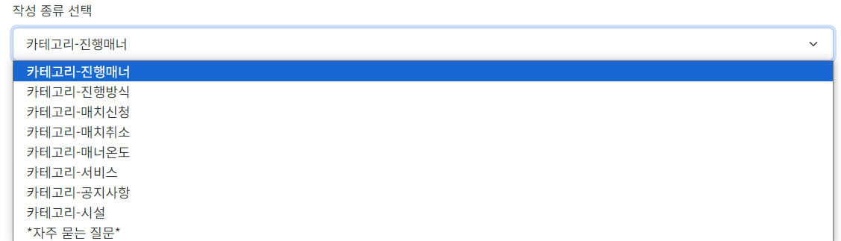
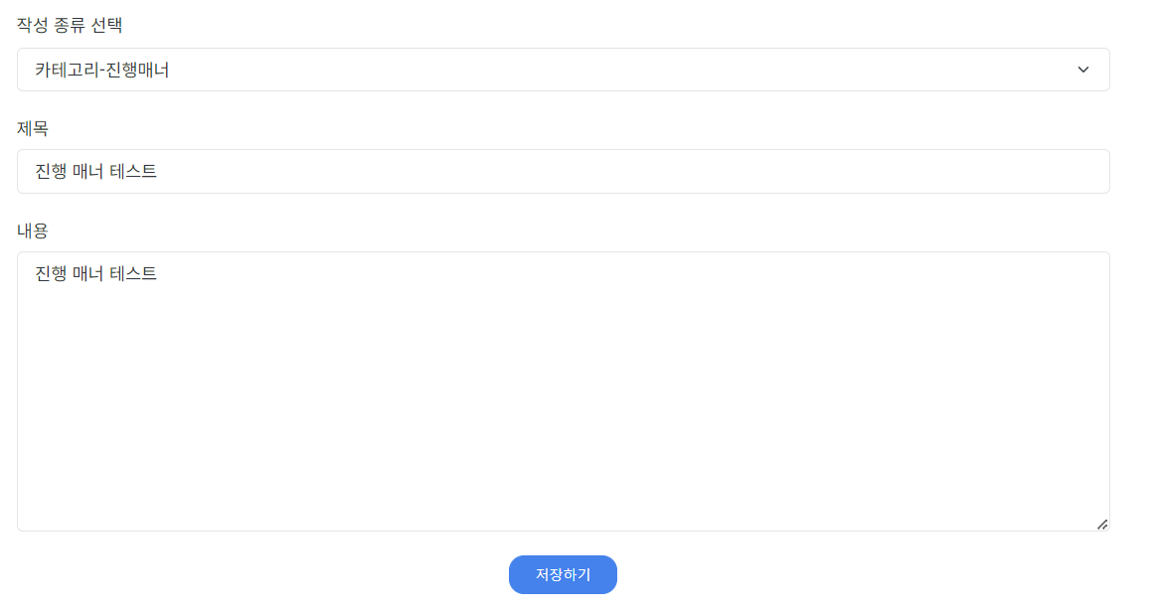
03. STEP 1 – 카테고리 글쓰기 구현
글쓰기 전 카테고리 목록 선택 / 작성

Slide 21
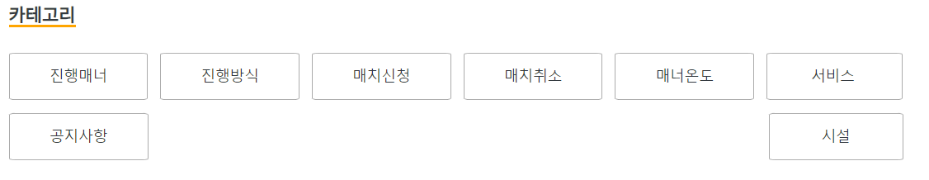
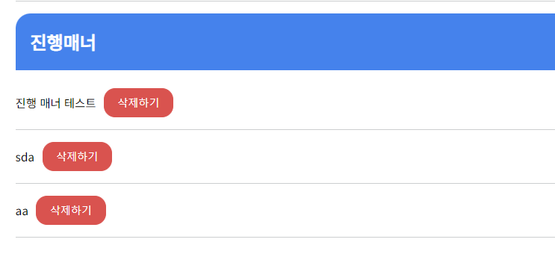
03. STEP 2 – 카테고리 주제 선택
카테고리별 내용 선택

Slide 22
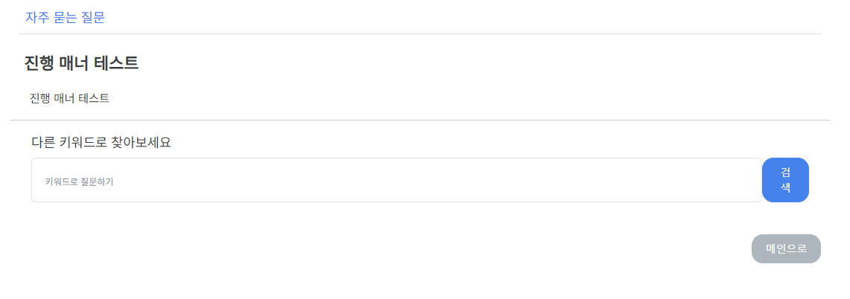
03. STEP 3 – 카테고리 내용 구현
글 작성시 적었던 제목, 선택했던 카테고리로 해당 글 분류

Slide 23
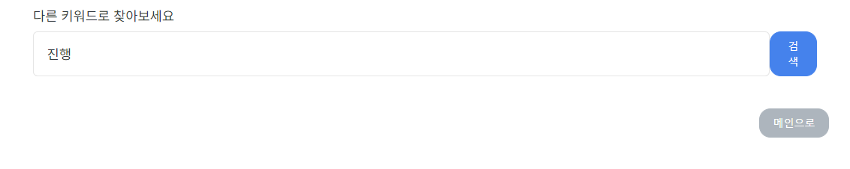
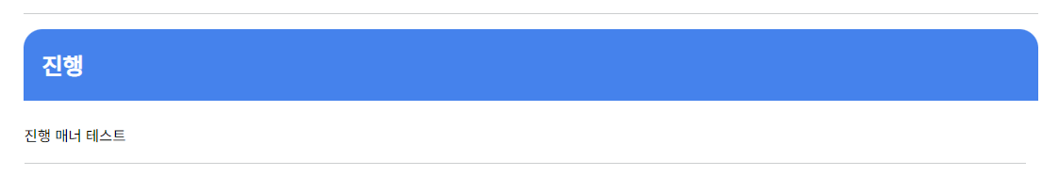
03. STEP 4 – 검색창 구현
작성 키워드로 검색 시, 키워드 내용별 서치 기능 구현

Slide 24
기능구현 2-3. 모임관리
STEP 1
STEP 2
모임 생성
모임 신청
1

Slide 25
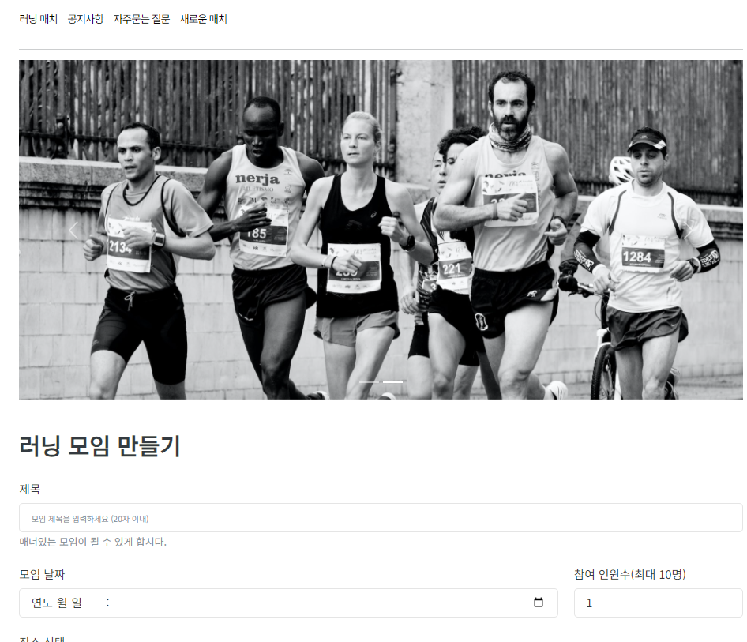
03. STEP 1 – 모임 생성
모임 생성을 위해 “ 새로운 매치” 버튼 클릭 후 모임 내용 작성

Slide 26
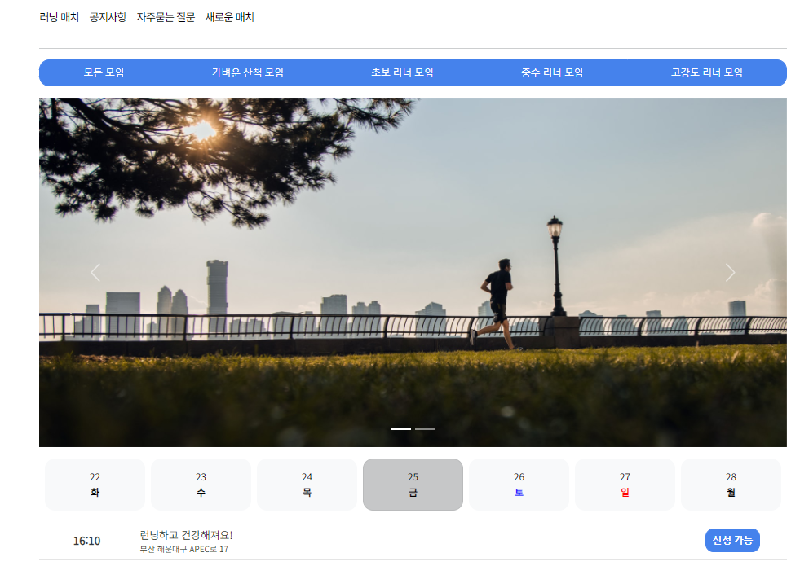
03. STEP 1 – 모임 생성
모임 생성 이후, 만들었던 모임 시간,제목,위치 확인

Slide 27
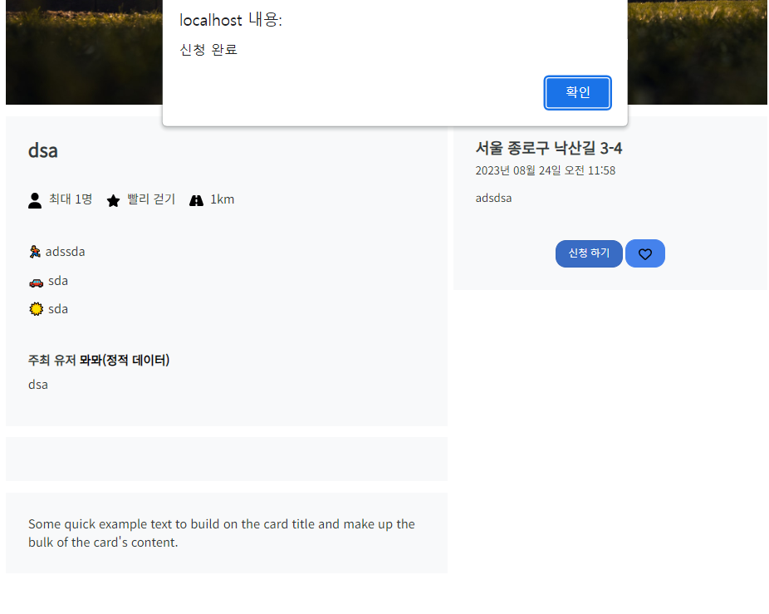
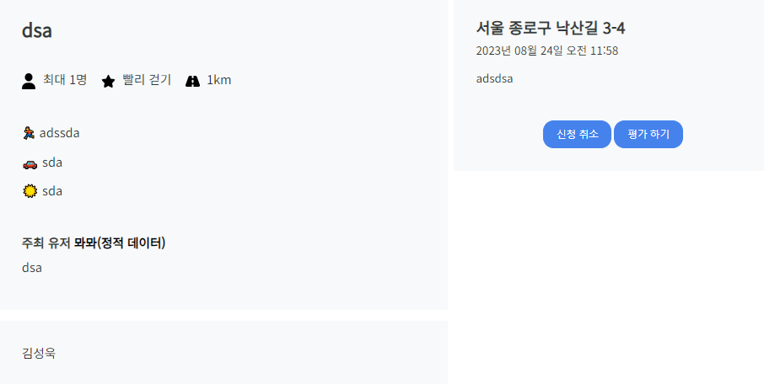
03. STEP 2 – 모임 신청
신청하기 버튼 클릭시, 참여자 명단에 이름 등록

Slide 28
04
테이블 생성
DB 모델링(ERD)

Slide 29
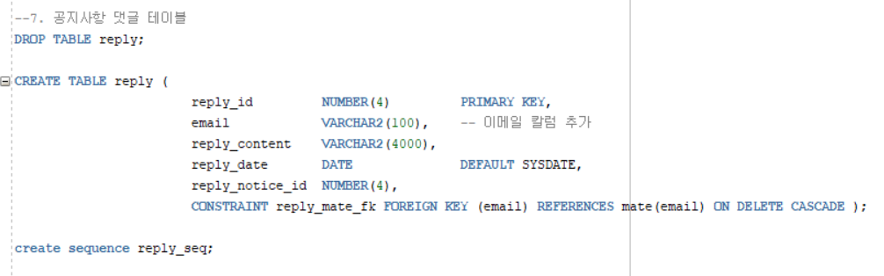
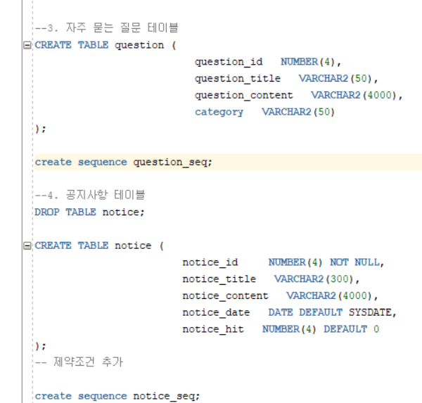
04. STEP 1 – 테이블생성

Slide 30
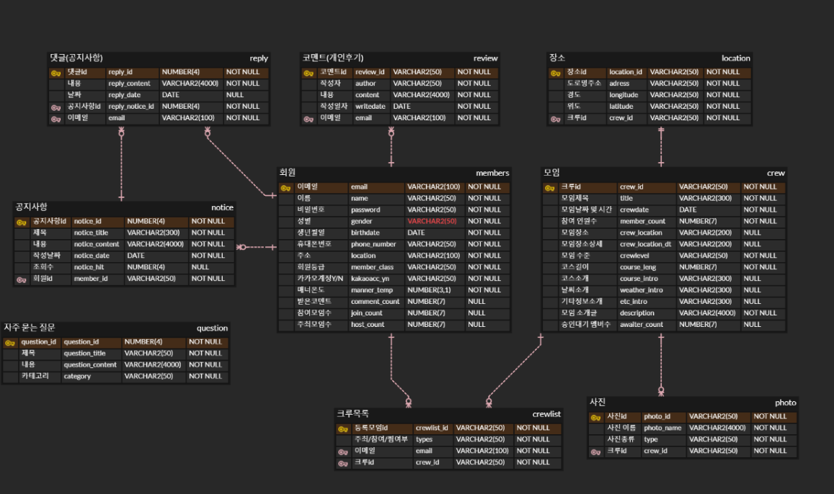
04. STEP 2 – DB 모델링 (ERD)

Slide 31
05
후기

Slide 32
04. STEP 2 – DB 모델링 (ERD)
1.도전 및 어려움
"프로젝트 중 다양한 도전과 어려움에 부딪힘."
인원 이탈: 중간에 프로젝트를 포기한 인원이 있어, 팀원 간의 부담이 증가함.
게시판 구현 어려움: 특정 기능의 구현에서 어려움을 겪었으며, 이를 극복하기 위한 여러 시도를 함.
협업 문제: 일부 팀원의 미참여나 협조 부족으로 원활한 작업 진행이 어려웠음.
2.배운 점 및 교훈
"팀원 간의 의사소통의 중요성, 타이트한 일정 관리의 필요성 등을 느꼈음."
3.앞으로의 제안 및 방향성
"비슷한 프로젝트를 진행할 때, 초기 단계에서의 명확한 역할 분담, 꾸준한 커뮤니케이션, 백업 계획 수립 등이 필요하다고 생각됨.

